Slide 1
横田・大津・大川研究室 PEAR LAB 研究室紹介

Slide 2
PEAR LABとは
PEAR LABとは？！
Parallel and Embedded system Architecture Research Laboratory
並列・組込みシステムアーキテクチャ研究室
横田・大津・大川研究室
ハードウェアェアとソフトウェアの両方を研究している
ハードウェアに関しては情報工学科の中で唯一（たぶん）
コンピュータシステムを取り扱っている ⇒さまざまな分野の研究ができる

Slide 3
研究室のテーマ
とにかく速い、効率がいい、たくさん処理ができる
超高性能なシステム
システムを構築するために
設計の仕方、設計の自動化
さまざまな高性能ハードウェアの
応用

Slide 4


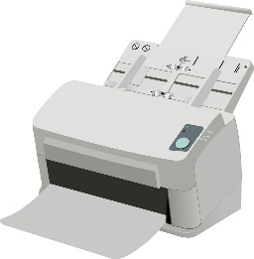
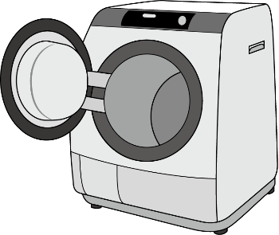
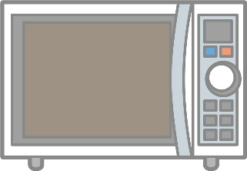
並列？組込み？
並列分散処理
組込みシステム
一般的なPCではない
1人では1時間かかる…
大学生男(21)
家電などに組み込まれている
1時間 / 1人 の仕事を4人でやれば15分（4並列）
並列処理をすれば速く効率よく処理ができる！
組込みシステムの特徴
目的に特化した機能・低消費電力が求められる

Slide 5
PEAR LABで身につけることができるスキル
ハードウェア開発
・プロセッサのアーキテクチャ
・FPGAを用いた回路設計技術
・PCの仕組み
・半田付け、電子工作
ソフトウェア開発
・OSについての知識：Linux、Windows
・C、C++、Java、Shell Scriptなどなどさまざまな言語の使いかた
・並列分散システムの設計・開発・最適化技術
ほかには･･･
画像処理、ネットワーク通信の仕組み、ロボットの開発、サーバー管理、 gitの使い方、発表技術、ファシリテーションなどなど･･･
コンピュータに関連するものなら何でもござれ！！！

Slide 6

Intelが求める人
- Experience in programming in C and/or C++ and assembly language,
- Experience in design,development and debugging of multithreaded programming code,
- Experience in hardware development using Verilog or System Verilog (or VHDL),
- Familiarity with FPGA design tools used for RTL development,
- knowledge of network protocols(TCP/IP),
- knowledge of storagetechnologies (RAID, file system),
- familiarity with revisioncontrol systems (GIT),
- Very good Linux OS understanding and experience in software development for Linux.
- Good English communication skills, both written and oral,
- Disciplined design approach, and ability to work smoothly with a team.
・C、C++、アセンブラがかける
・並列分散システムの設計、デバッグができる
・verilogがかけて、FPGAの回路設計ができる。ツールに慣れている
・通信の知識（TCP/IPとか）
・RAIDとかファイルシステムについてわかる
・gitが使える
・Linuxが使える
・英語ができる
・チーム開発もまかせて！
時代が求めているエンジニア
⇒ソフトウェアとハードウェアどちらもできる人

Slide 7
PEAR LABで身につけることができるスキル
ハードウェア開発
・プロセッサのアーキテクチャ
・FPGAを用いた回路設計技術
・PCの仕組み
・半田付け、電子工作
ソフトウェア開発
・OSについての知識：Linux、Windows
・C、C++、Java、Shell Scriptなどなどさまざまな言語の使いかた
・並列分散システムの設計・開発・最適化技術
ほかには･･･
画像処理、ネットワーク通信の仕組み、ロボットの開発、サーバー管理、 gitの使い方、発表技術、ファシリテーションなどなど･･･
Intelが求める人、それは･･･
私たちのような人でした

Slide 8

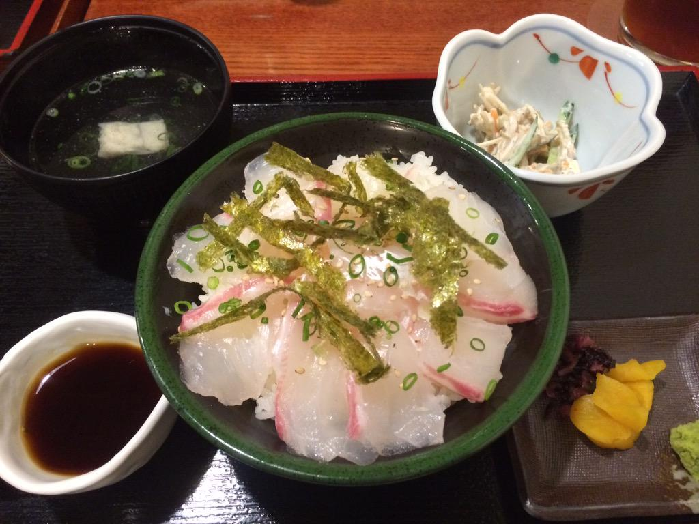
学会参加・発表
今年学会やワークショップで訪れた場所
京都、北海道、岐阜、愛媛、大分、神奈川、千葉、宮城、東京、London（国際学会）
がんばり次第でどんなところにでもいけます！
国際学会も夢じゃない！

Slide 9
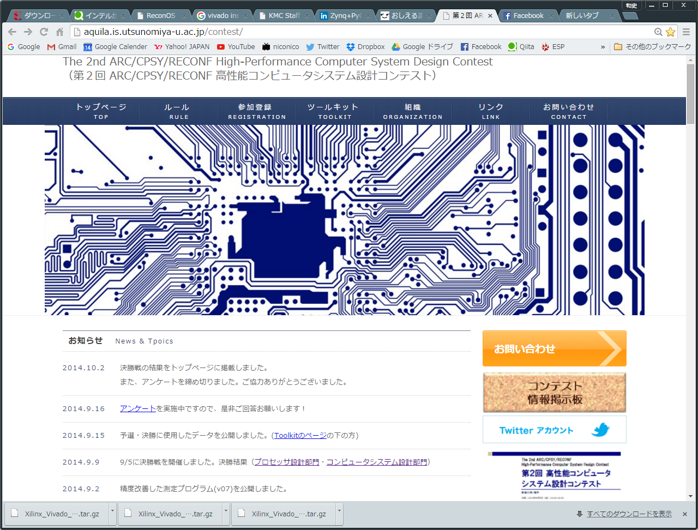
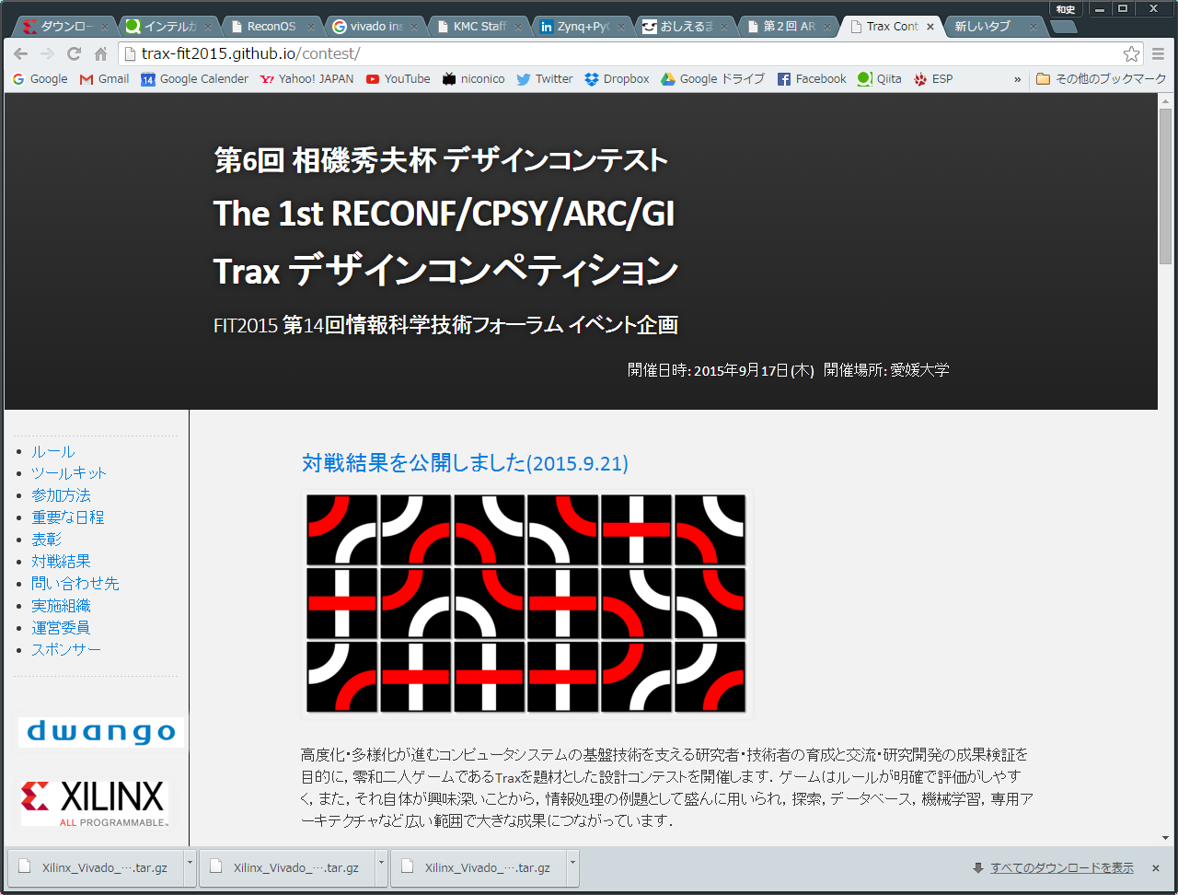
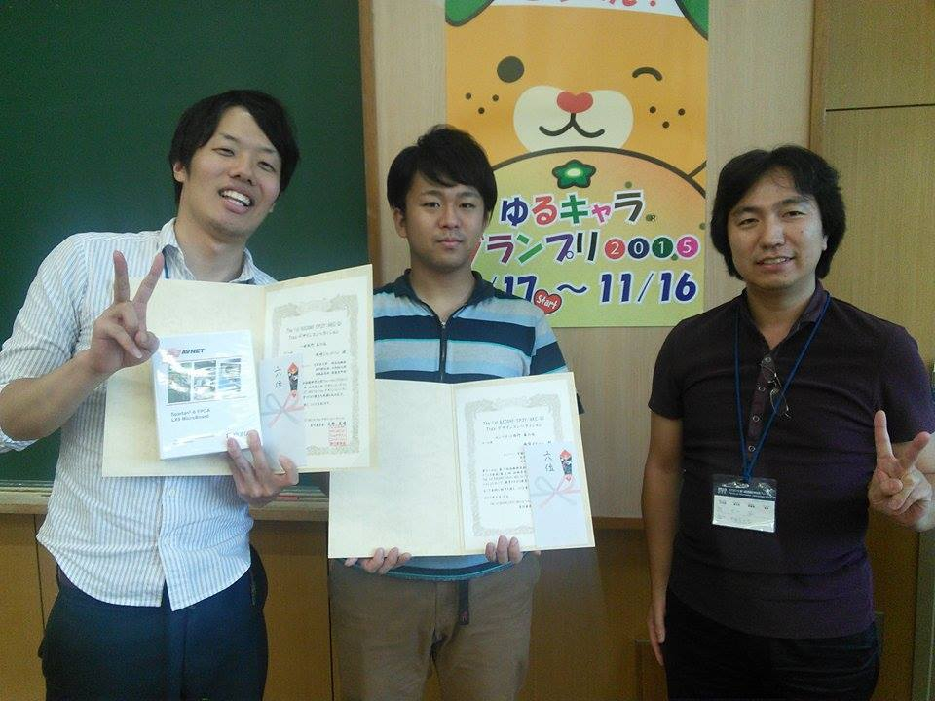
さまざまなコンテストの参加
高性能システム設計コンテスト
プロセッサ設計部門
優秀なプロセッサを作って速い処理をしよう
コンピュータシステム設計部門
TRAXデザインコンペティション
Trax（ボードゲーム）のゲームAIを作って競わせる大会

Slide 10

―は が ね―

Slide 11
どんな研究やってるの？
コンピュータプログラムを高速化（＝処理時間を短縮）するための研究
最新のマルチコア・マルチスレッドプロセッサの並列処理機能を 最大限に活用する

Slide 12
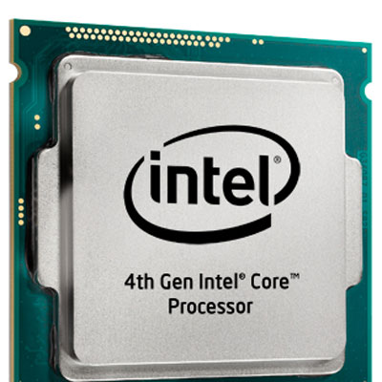
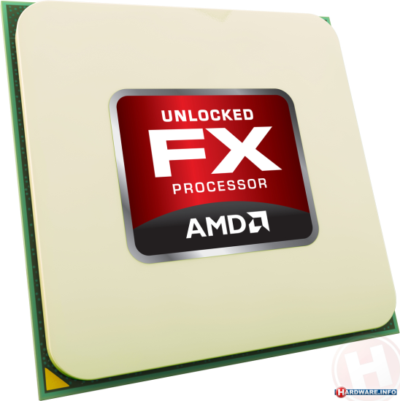
マルチコア・マルチスレッドプロセッサ
マルチコア・マルチスレッドプロセッサって何？
⇒ 一つのチップ上に複数のプロセッサコアが載ったもの
Intel Core i7
AMD FX シリーズ

Slide 13
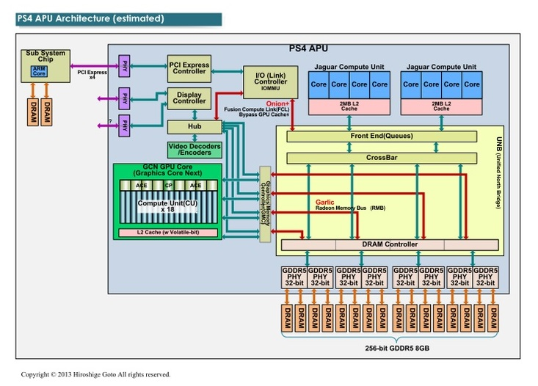
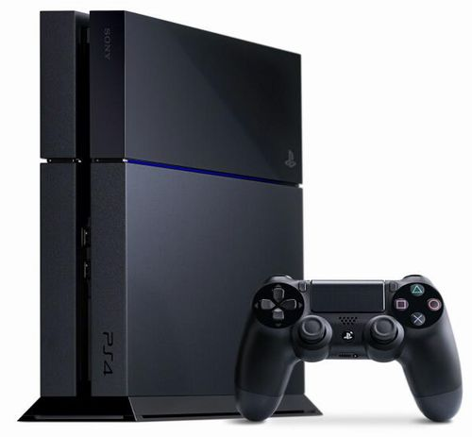
マルチコア・マルチスレッドプロセッサの例
AMD Jaguar (PlayStation ４ に搭載)
コア数 ４ × ２ 基 ⇒ 合計 ８ コア ８ スレッド

Slide 14
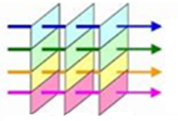
マルチコア・マルチスレッドプロセッサの利点
プロセッサコアが増えると何がお得？
⇒ プログラムを複数のプロセッサコアで実行できる。
例：動画のエンコード処理
画像を分割して並列処理
利点： コア数が増える程 エンコード時間が短縮
プロセッサ1で処理
プロセッサ2で処理
プロセッサ3で処理
プロセッサ4で処理
画像1
画像2
画像3

Slide 15
並列処理
並列処理とは、一つの仕事を分割して同時に計算・処理を行うこと
並列処理のイメージ
時間
分割
時間
かなりの高速化

Slide 16
並列実行で高速化
どんどん増えるコアを積極的に活用してプログラムを高速化
しかし、それにはプログラムを並列化するというとても難しい作業が必要
・プログラムをどう分けるか
・分けたプログラムをコアにどう割り当てるか
・プログラムをどう制御するか

Slide 17
自動並列化処理が必要
このような難しい作業を人手でやると大変＆大抵間違う
自動で並列化を行うシステムが必要
元の（逐次）
プログラム
コード
自動並列化
システム
並列化された
プログラム
コード

Slide 18
Valgrind ベースの並列化システム構成図
User Process
Valgrind
デバッグおよびプロファイリング用オープンソースフレームワーク
プラグイン方式により様々な バイナリ変換処理機能を追加できる
変換コード
キャッシュ
ユーザーアプリケーション （ゲストプログラム）
Valgrindコア
Valgrindプラグイン
JIT
コンパイラ
システム マネージャ
プラグインＡＰＩ
並列化ユニット
ディスパッチャ
最適化ユニット
エミュレーションユニット
プロファイル
ユニット
ＯＳ（Linux, MacOSX, Android, …）
マルチコアプロセッサ（x86, ARM, MIPS, …）

Slide 19
この研究のすごいところ！
プログラムのソースコードが要らない
通常、並列化にはソースコードが必要だがソースコードは必ずしも手に入るとは限らない
様々な機械命令セットに対応した自動並列処理ができる
プロセッサによって機械命令セットが異なる
x86，ARM，MIPS，・・・
機械命令セットが異なるとそれぞれに対応した並列化システムが必要になる

Slide 20


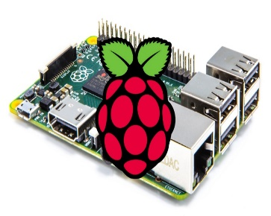
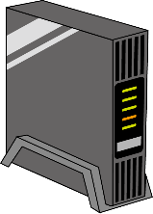
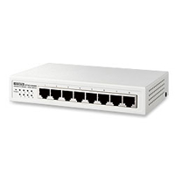

Android 端末でも自動並列処理
Android OS 搭載デバイスを近くに持ってくるだけで自動で並列処理ができるシステム
いつでもどこでも演算能力を手軽に実現
災害などでPCやサーバが故障してしまっても代替装置として利用できる etc
端末が
増えると・・・
処理能力UP！
画像出典元:https://developer.android.com, https://www.raspberrypi.org

Slide 21
Android 端末でも自動並列処理
身近にあるAndroid OS搭載の計算機も並列処理に活用
いつでもどこでも高い演算能力を手軽に実現
用途) 災害などでPCやサーバが故障してしまっても代替装置として利用できる etc
端末が
増えると性能UP!
並列処理中に抜けても大丈夫!
画像出典元:https://developer.android.com, https://www.raspberrypi.org

Slide 22
システム構成図
System Apps
Email
Camera
Calendar
・・
C/C++で記述された以下のソフトウェアを追加実装
・・
MPI(Message Passing Interface)
並列分散処理を実現
DMTCP
並列分散処理のチェックポイント/リスタートを実現
タスク分配も可能
Native C/C++ Libraries
Android Runtime
MPI
OpenGL
・・
ART
DMTCP
Libc
・・
・・
Linux kernel
Drivers
Audio
Display
・・・
右図 Android OS Platform Architecture
参考:
Android developers->[開発]->[APIガイド]->[Platform Architecture]
Wi-Fi
Camera
・・・

Slide 23
お わ り

Slide 24
組込みFPGA

Slide 25
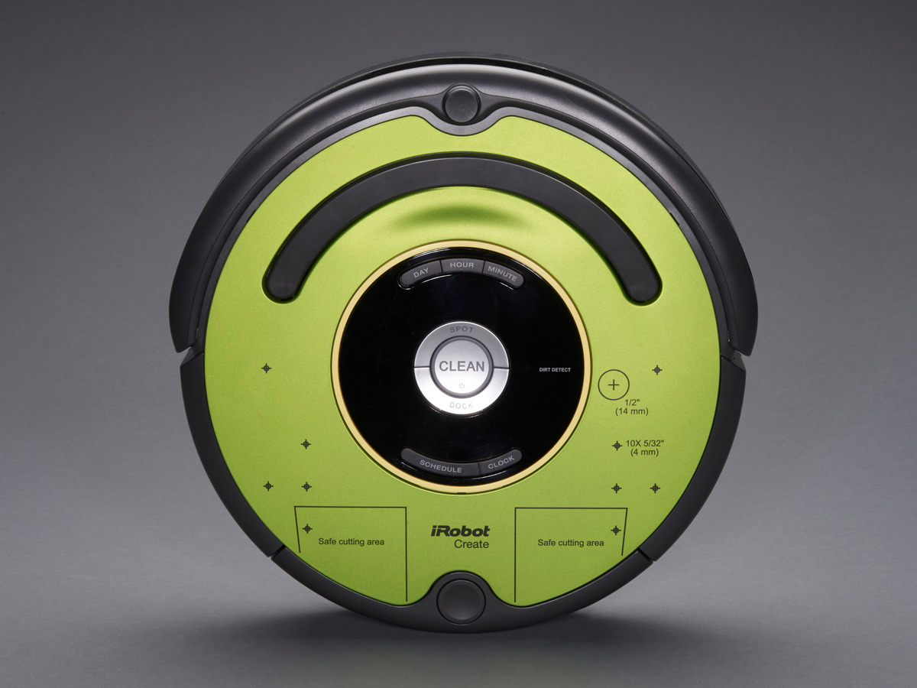

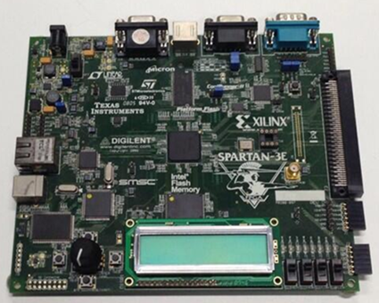

研究背景
FPGAの高性能化・大容量化
FPGAのロボットへの応用
ロボット

Slide 26
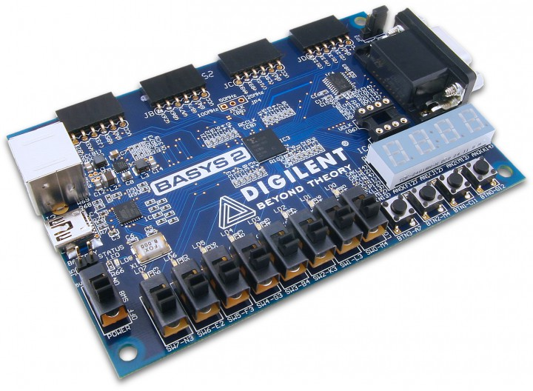
FPGA(Field Programmable Gate Array)
回路を自由に書き換えることができるハードウェア
特徴
クロック単位で高速に処理可能
並列で処理を行うことができる
低消費電力での動作

Slide 27
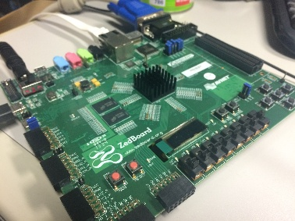
FPGAのコンポーネント技術
FPGAをロボットのソフトウェア部品として容易に導入できる技術
ROSに準拠したコンポーネント
「FPGA開発者の考え」
ロボットシステムへのFPGA導入
・省電力
・高速な処理が可能
ロボットに関する処理
FPGAを簡単にロボットへ導入できる
提案
「ロボット開発者の考え」
ロボットの開発はとても時間がかかって大変
↓
開発の大変なFPGAは導入しづらい
高度な処理と低消費電力化を両立したロボット

Slide 28
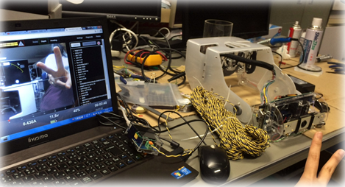
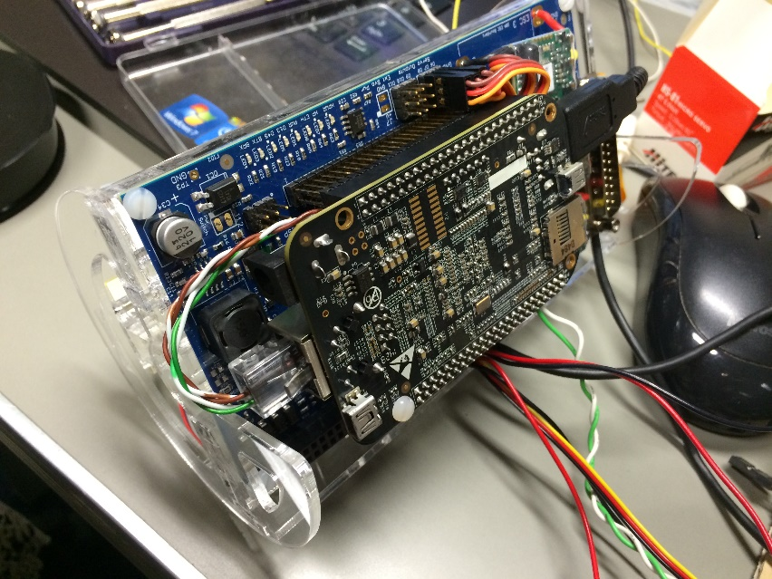
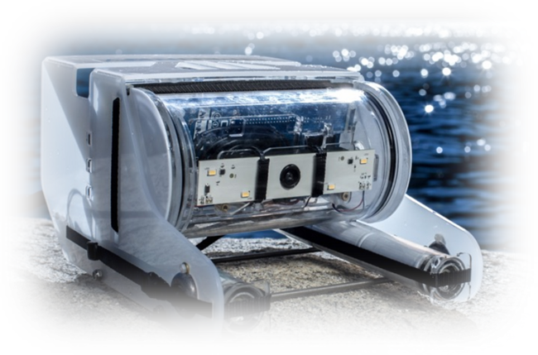
ロボットへのFPGA導入
遠隔操作水中探査ロボット(OpenROV)へのFPGA導入
水中ロボットの処理：モーター制御、姿勢安定制御、センシング技術など

Slide 29
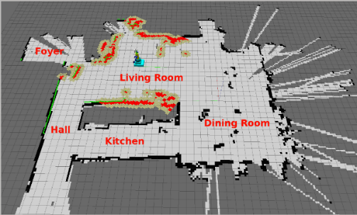

SLAM(simultaneous Localization and mapping)
ロボットの自己位置推定と地図構築を行う技術→FPGAによる高速化
センサやカメラから得たデータを元に地図を作り、その地図のどこにいるのかを推定
(http://www.pirobot.org/blog/0015/)
画像データ
制御量
センサ
例
・カメラ
・加速度センサ
フィードバック
環境地図推定
自己位置推定

Slide 30
研究成果
山科 和史，大川 猛，佐野 健太郎，長洲 航平，田中 大智， 大津 金光，横田 隆史，“ROS準拠FPGAコンポーネントを用いた遠隔制御ロボットカー”，信学技報，2015年10月8日．
Kazushi Yamashina, Takeshi Ohkawa, Kanemitsu Ootsu, Takashi Yokota,"Proposal of ROS-compliant FPGA Component for Low-Power Robotic Systems ---case study on image processing application---,"Proceedings of 2nd International Workshop on FPGAs for Software Programmers (FSP 2015), pp.62-67, 2015.09.01.
山科 和史，大川 猛，大津 金光，横田 隆史，“FPGAを使ってロボットをパワーアップ！”， 組込みシステム技術に関するサマーワークショップ SWEST17
山科 和史，大川 猛，大津 金光、横田 隆史，“FPGA SoCを用いた画像処理ハードウェアのROS準拠コンポーネント化”，信学技報，Vol.115, No.109, pp.41-46 (RECONF2015-8), 2015年6月.

Slide 31
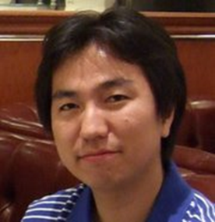
組込みFPGA班の特徴
ハードウェアやマイコン、FPGAの知識がつく！
ロボットをいじったり、動く仕組みを学べる！
ミーティングの時は大画面テレビを使って情報共有や相談できる
大川先生は南研究室にいるのでいつでも質問できる
研究室ミーティングで横田先生、大津先生からも指導をうけることができる
Come on!!

Slide 32
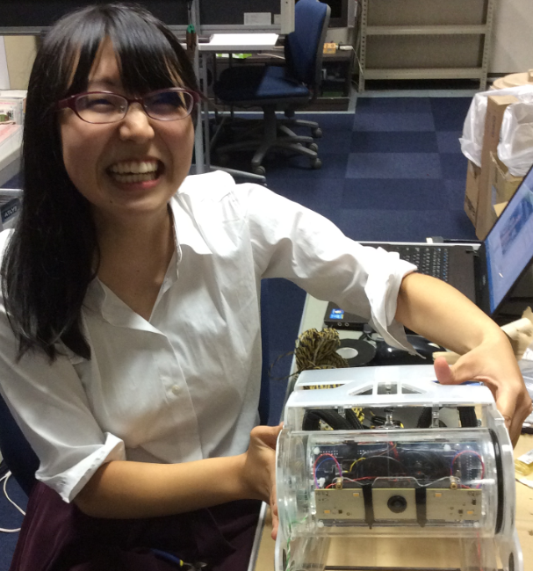
さいごに
ソフトウェアだけでなく
ハードウェアの勉強もしたい
ロボットに興味がある
実験でFPGAの演習が
面白かった！
FPGAやマイコンを 使いこなしたい
そんなあなたにオススメのチームです！

Slide 33
GPGPU

Slide 34
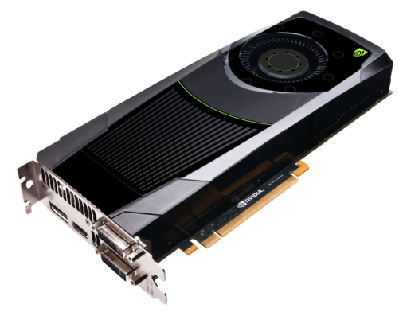
GPUとは……？
GPU(Graphics Processing Unit)って何者？
何がすごいの？
処理を行う演算コアが多い！
僕がいるとゲームが
快適にできる！
画像処理が得意な
ハードウェアです！
ビデオカードとも呼ばれるので
知ってる人は知っている！
数百～数千倍もある！
CPU
GPU
数コア～数十コア
～数千コア

Slide 35
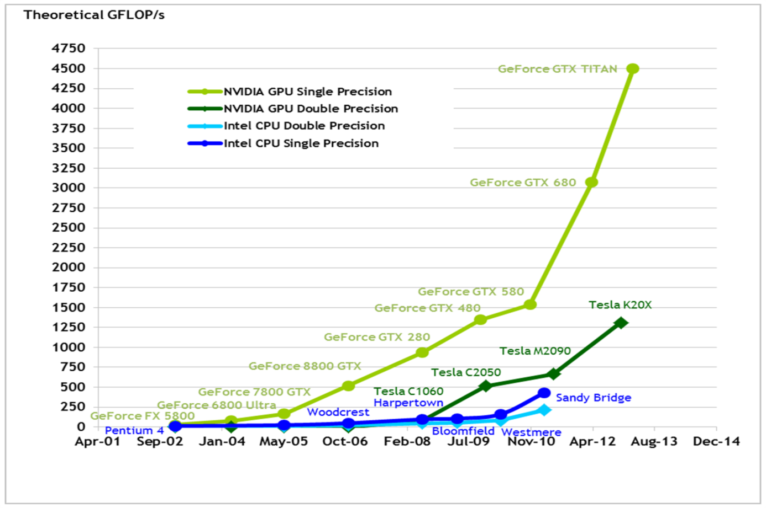
GPUの性能
演算コアとは…?
マシンの頭脳となる部分
実際に処理を行うところ
GPUは演算コアが豊富なので
同時にたくさんの処理を行うことができる！

Slide 36
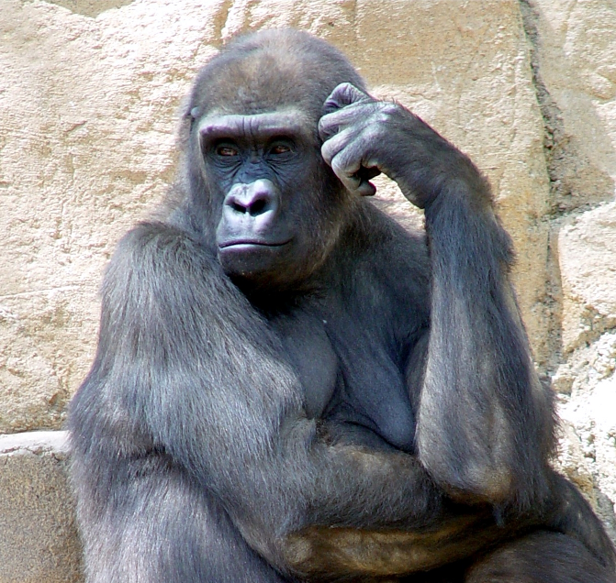
そこでこう考えた人がいました
せや、汎用的な
計算にも使ったろ！
こんなに性能高いのにグラフィックス だけに使うのはもったいないなぁ……
GPGPU

Slide 37
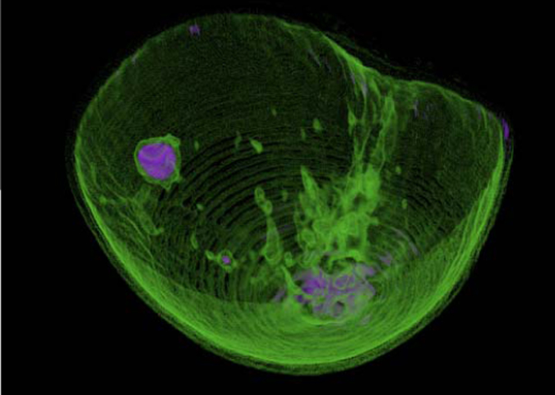
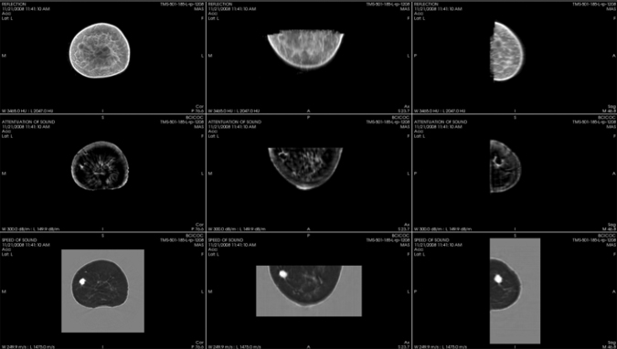
GPGPU(General purpose computing on GPU)
GPUの計算能力を生かし様々な用途に使う
例えば医療
超音波で収集したデータ(35GB)を3D画像に変換
CPUで計算すると、
なんと１週間も
かかった
GPU使用で20分に!!
変換

Slide 38

この研究室でのGPU利用例 計算機ホログラムに関する研究
次世代の3Dディスプレイを実現する手法として計算機ホログラム (CGH：Computer Generated Hologram)を用いたものが期待されている
しかし,この3Dディスプレイの実現にはいくつかの問題がある
その一つが計算に時間が掛かることである
GPUをもちいて並列処理することにより、
計算時間を短縮させることがこの研究の狙い

Slide 39

この研究室でのGPU利用例 計算機ホログラムに関する研究
他の問題：扱うデータが大きすぎて一度に処理しきれない
一つのGPUのメモリで一度に扱えるデータは大きくても10GB程度
扱うデータが100GB以上になることも
無理やで…
CPU
よろしく！
GPU

Slide 40


この研究室でのGPU利用例 計算機ホログラムに関する研究
これどうっすかな……
よっしゃ、
GPU増やしたろ！

Slide 41
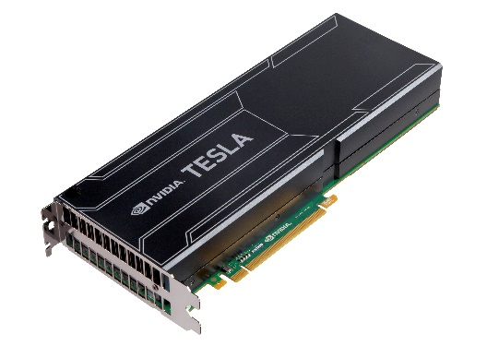
この研究室でのGPU利用例 計算機ホログラムに関する研究
マルチGPU
一つでも強力なGPUを一度に複数使うことで計算性能を上げ、メモリ量を増やす
もはや、金に物を言わせた物量作戦
しかし、シングルGPUよりも考慮すべき点が増えるので簡単に高速化はできない

Slide 42
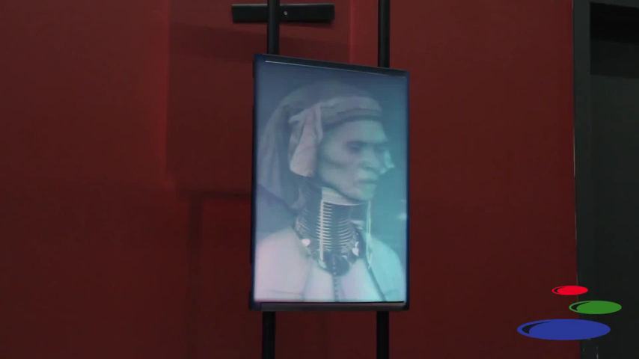
CGHの動画

Slide 43
ネットワーク

Slide 44
メンバー紹介
先生方
横田先生、大津先生、大川先生
学生
M2：鈴木
M1： ー
B4：進藤
仮配生：絶賛募集中！

Slide 45

ネットワークってなに？？
ネットワークとは？
ノード同士がお互いにつながれたもの
おなじみのインターネットなど！
ノードとは・・・
ネットワークを構成する
一つひとつの要素のこと
(計算機やルータなど！)
リンク
ノード

Slide 46


インターネットについて研究してるの？
いやいや、そうじゃないんです。
スパコンのような
大規模並列計算機システムに
使われるネットワークの研究
なんですよ。
あーはいはい！
スパコンね！
俺も幼女とか好きだy…
それはロリコンな。
お前の性癖は聞いてない。

Slide 47
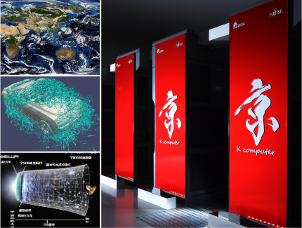
スパコンとは？？
とんでもなく高い処理性能を持った大規模な計算機のこと (スパコンはスーパーコンピュータの略)
科学技術計算などの規模が大きい計算に使われる
日本の「京」や中国の「天河2号」など！
これだよ！
ちなみにサーバ用に使われるPCの
約8278倍の計算能力を
持っているよ！
引用元:http://www.aics.riken.jp/jp/
Notes:
intel core i7 5960K 768GFLOPS
Xeon Phi 61core 1.208TFLOPS → 1.57倍
京 10PFLOPS
→ 8278倍

Slide 48
スパコンすげえ！
スパコンはマジでスゴくて、
ハンパない数のCPUを使ってる訳よ
(京で8万個ぐらい)
興奮しすぎてなんかキャラ崩壊してね…
つーわけでいっぱいのCPUを
つなぐネットワークが
ガチで大事になってくるんだべ！

Slide 49
ネットワークが重要らしい
という訳で(？)
ネットワークが重要らしいけど
性能ってどうやって
調べるんだろう？？
スッ
ねっとわぁくしみゅれぇたぁ
そんなあなたに！
テテテテン♪
ネットワークシミュレータ～
(大山のぶ○風)

Slide 50
ネットワーク班でやってること
名前の通りネットワークについて研究！
ネットワークシミュレータの高速化
ネットワークの通信性能向上
ネットワーク上で発生する渋滞の軽減

Slide 51
ネットワークシミュレータの高速化
GPUを用いて処理を高速化
シミュレーション速度の向上
ネットワークの規模が大きくなる
⇒ 処理内容が膨大になり
シミュレーション速度が低下
N
Node
Node
Node
Node
Node
N
Node
Node
Node
Node
Node
Node
Node
Node

Slide 52
ネットワーク班に入ると…
横田先生から直々にご指導頂ける！
(機会が増える)
友達にドヤ顔できる！
ネットワークの研究してるっていうと難しいことやってるんだねって言われる
スパコンとか大規模並列計算機システムに少し詳しくなる
今後新薬開発とかで重要になってくる(と思う)

Slide 53
MIQS

Slide 54
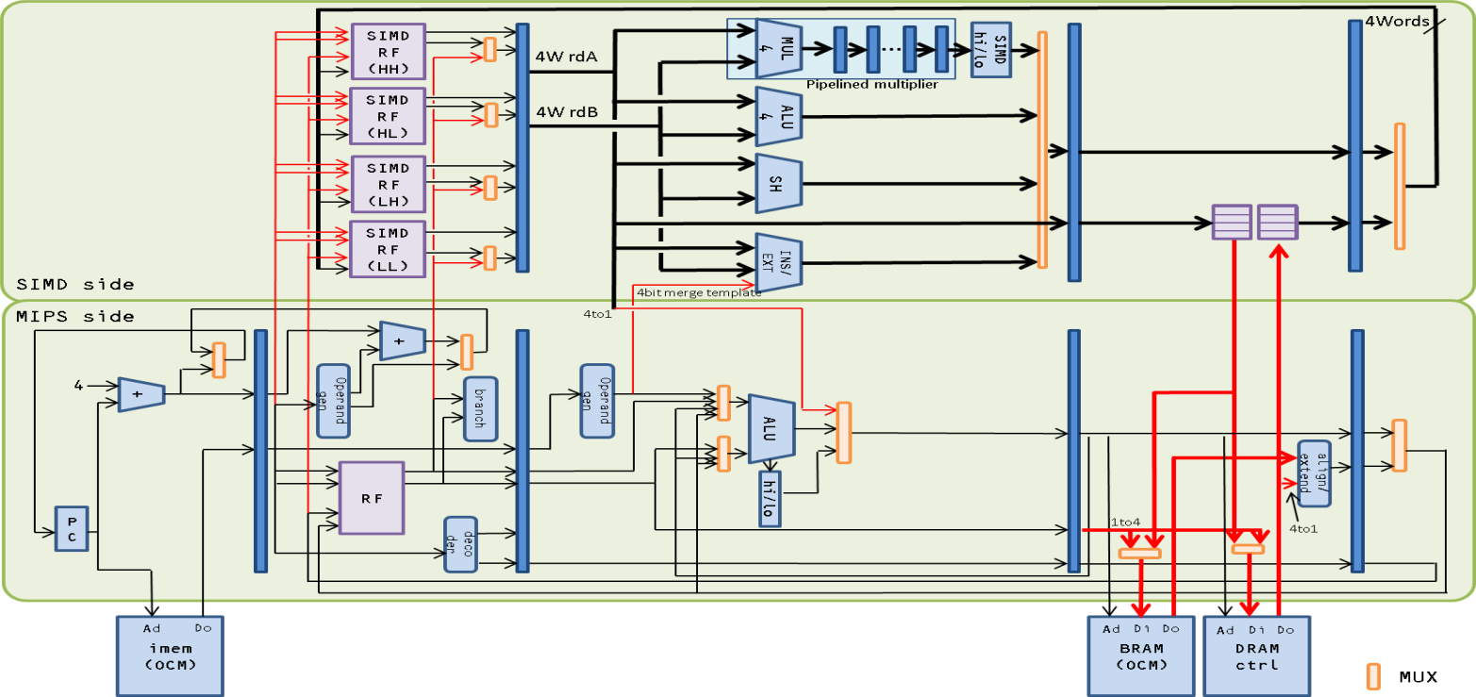
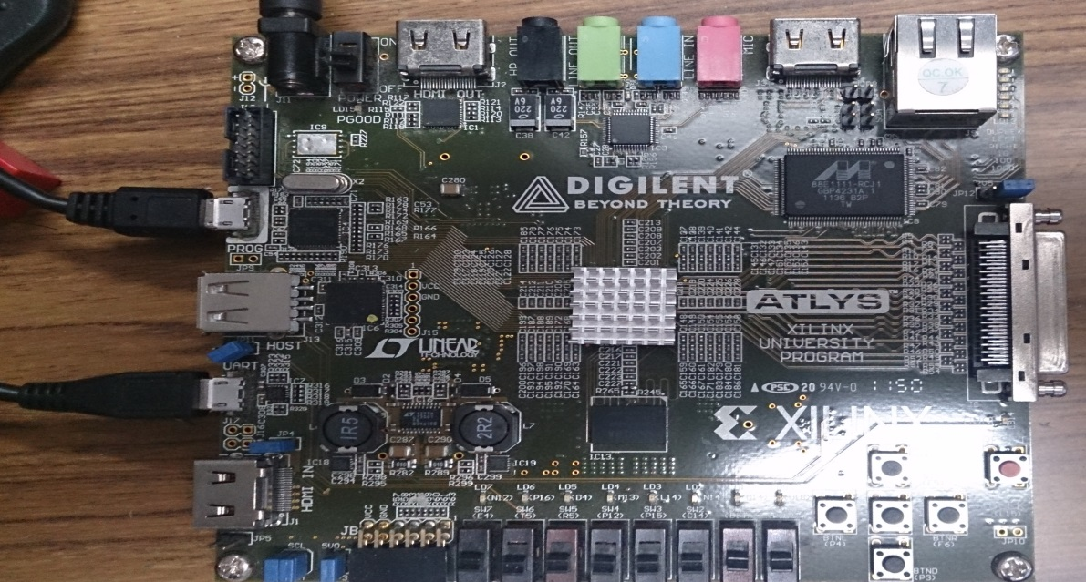
現在行われている研究：MIQS
MIQS(MIPS Instruction processor with Quadword SIMD extension)
並列処理向けのソフトコアプロセッサ
高性能化
演算性能の向上
高性能なメモリシステム
FPGAボード

Slide 55



MIQS を使って
例えば……画像処理を高速化, etc.
MIQS つかって
あるシステム
ハイ、チーズ
お、遅い・・・
ハイ、チーズ
早えええええ！
画像処理
画像処理

Slide 56
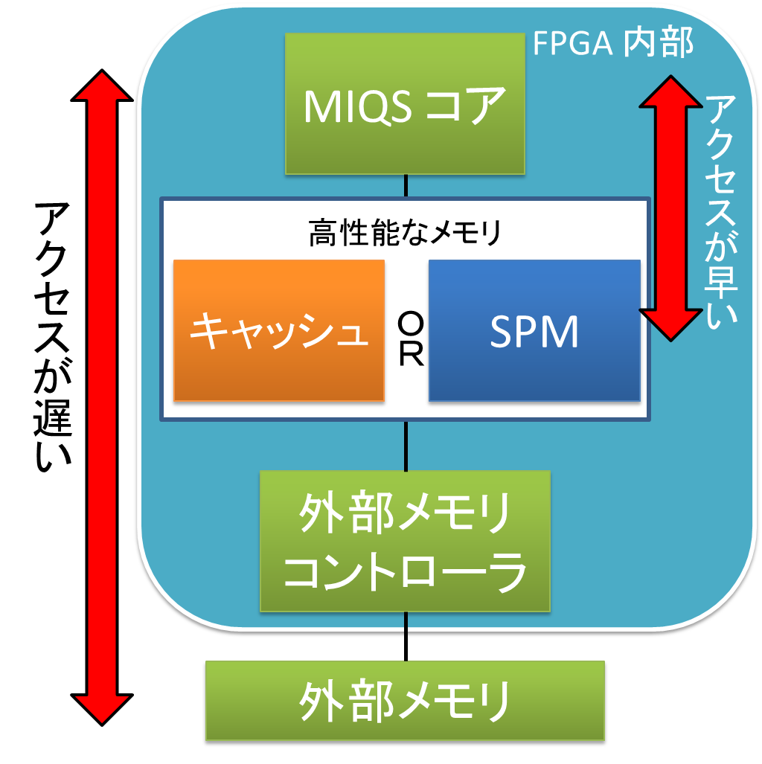
高性能化に向けて
演算性能の向上
高性能なメモリシステム
SIMD演算
1回で複数のデータを処理
キャッシュとSPM を併せ持つ
A1
B1
C1
通常の演算
A2
B2
C2
1/4の演算回数
A3
B3
C3
A4
B4
C4
A1
B1
C1
ＳＩＭＤの演算
A2
B2
C2
A3
B3
C3
A4
B4
C4

Slide 57
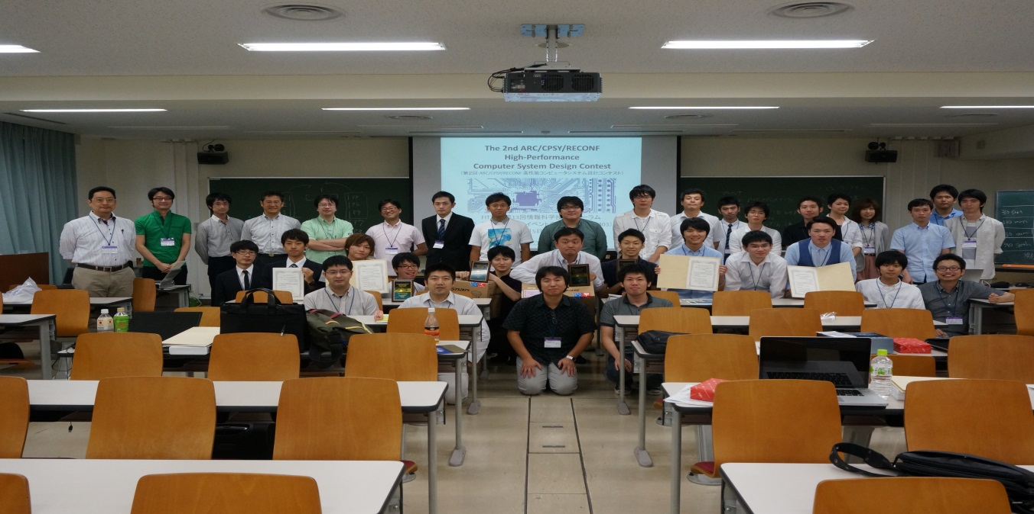
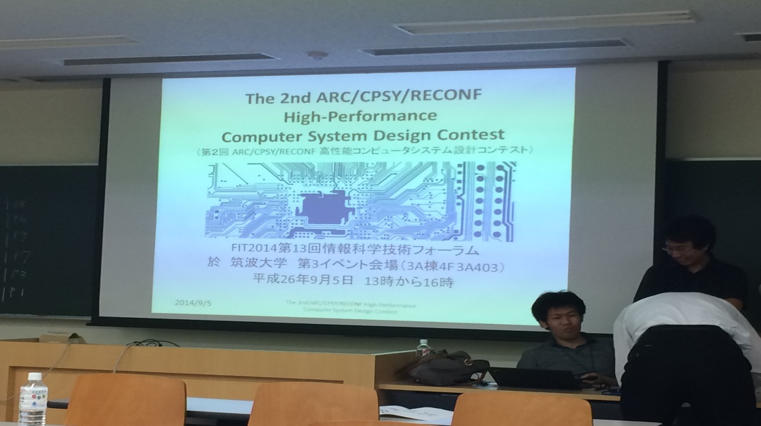
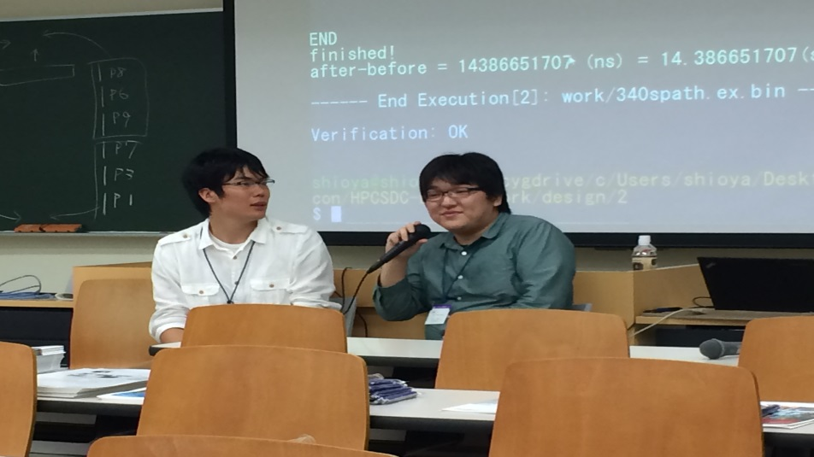
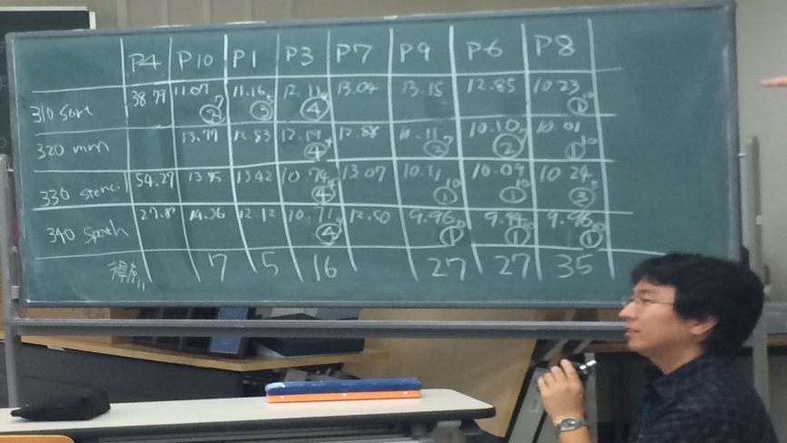
プロセッサ設計コンテスト
記念撮影
MIQSでプロセッサ設計コンテストに参加
各チームで開発したプロセッサを競わせるコンテスト
プロコン本番！
実行＆インタビューなう
結果は・・・ソート2位
どや！ ！ ！

Slide 58
最後に・・・
ぜひ 横田・大津・大川研に！！
Welcome!!!
（その後ネットワーク班に！！！）

Slide 59
研究室の生活

Slide 60
研究室環境
テレビ・冷蔵庫・電子レンジ・ポット・炊飯器等完備
ラボマーケット：飲み物、カップ麺、アイス
ジャンプ、サンデー、マガジンが無料で読める
さまざまな専門雑誌：日経Linux、FPGAマガジン･･･
1人1台以上のPC（とてもリッチ）
素敵やん
マスコットキャラクター(仮)
ただいま絶賛募集中

Slide 61
生活パターン
Ｙ科さんの１日（例）
8:00 | 起床
10:00 | ミーティングの資料作り・事務仕事
12:00 | 昼休み＆昼寝
15:00 | ミーティング
17:00 | ミーティングのフィードバックを元に研究
19:00
20:00 | 酒を飲む（毎日飲むとは言っていない）
コアタイムはありません！！（無いとは言っていない）

Slide 62
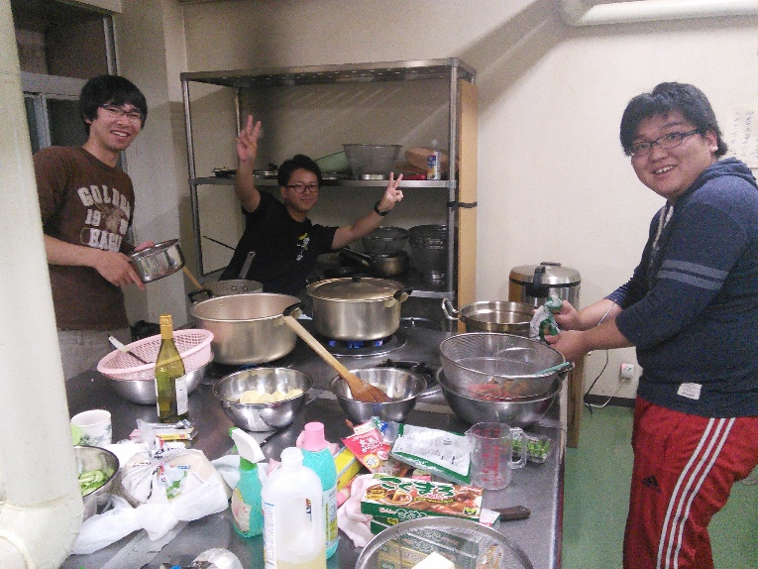
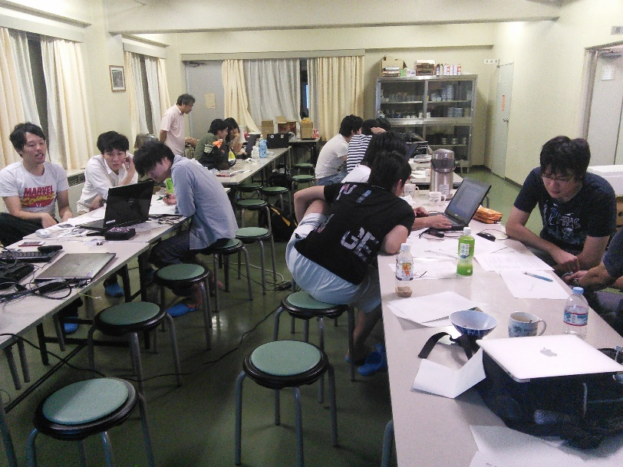
イベント
4月 | お花見
7月 | BBQ
9月 | 研究室合宿
12月 | 仮配生歓迎会・忘年会
1月 | 新年会
3月 | 追いコン
突然研究室で飲み会もするよ！

Slide 63
PEAR LABで･･･
あなたに秘めた可能性を爆発させましょう！

